Slide 1
RANGE SHEET INTELLIGENCE

Slide 2






SCOPE
ระบบจัดการ Rangesheet ด้วย Pure Python + Streamlit + AI
พัฒนาด้วย Python ล้วน บน Streamlit ใช้ Pandas ในการจัดการข้อมูล และเสริมด้วย AI สำหรับวิเคราะห์กฎเกณฑ์อัตโนมัติ
3
50
ROLES (สิทธิ์การใช้งาน)
USERS (จำนวนผู้ใช้สูงสุด)
Admin / Viewer / Editor
รองรับผู้ใช้งานพร้อมกันสูงสุด 50 คน
AI
5
Python Rules + Ollama
MAIN TABS (หน้าหลัก)
ใช้กฎที่เขียนด้วย Python ร่วมกับโมเดล AI Ollama (Qwen3 8B) ที่รันในเครื่อง
แบ่งฟังก์ชันการทำงานเป็น 5 แท็บหลัก

Slide 3



สิทธิ์การใช้งานระบบ (Roles & Permissions)
ระบบรองรับผู้ใช้งาน 3 สิทธิ์ จำกัดผู้ใช้รวมไม่เกิน 50 คน
ADMIN
EDITOR
VIEWER
✓ ดูข้อมูล Rangesheet และรายงานได้ทั้งหมด
✕ แก้ไขข้อมูล Rangesheet ไม่ได้
✕ ไม่สามารถแก้ไขหรืออัปเดตข้อมูลใด ๆ ใน raw data ได้
✕ ไม่สามารถเปลี่ยนค่าตั้งระบบ
✓ จัดการข้อมูลและตั้งค่าระบบ
✓ ดูข้อมูล Rangesheet และรายงานได้ทั้งหมด
✓ แก้ไขข้อมูล Rangesheet
✓ อัพโหลด/ลบไฟล์ Raw data
✓ ดู Rangesheet และรายงานทั้งหมด
✓ แก้ไขข้อมูล Rangesheet
✓ อัปโหลด / แก้ไข / ลบ Rangesheet
✓ Pin ไฟล์ Raw Data ตามการเปลี่ยนแปลง
✕ ไม่สามารถเปลี่ยนค่าตั้งระบบ
≤ 50
AI
5
จำนวนผู้ใช้งานสูงสุดที่ระบบรองรับ (Users Limit)
Python Rule-based Engine + Ollama (Qwen3 8B) สำหรับวิเคราะห์ข้อมูลอัตโนมัติ
Main Tabs: แบ่งการทำงานออกเป็น 5 แท็บหลักในแอป

Slide 4
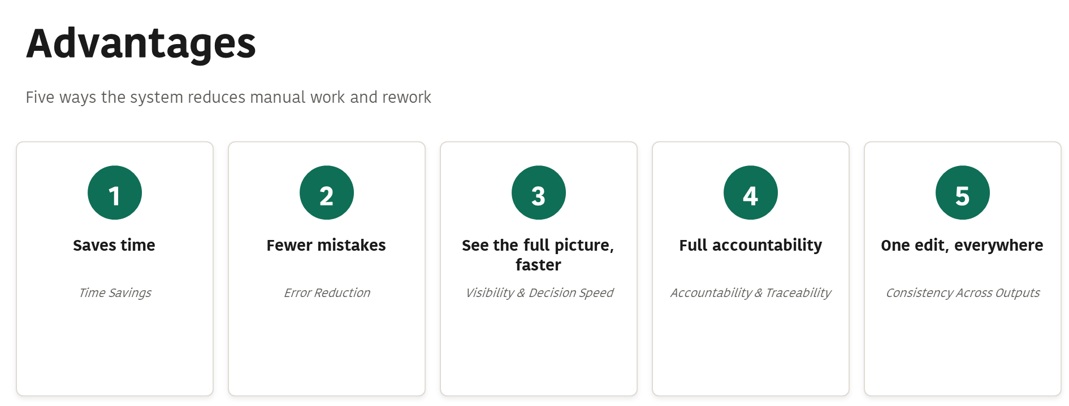
PROS

Slide 5
1
Saves time
2
Fewer mistakes
3
See the full picture, faster
Time Savings
Error Reduction
Visibility & Decision Speed
Proactive gap alerts — e.g. "1 store still not maintained"
Auto-fill from raw data — no more typing every column by hand
Filter by DG instead of scrolling huge sheets
Reports update the moment you submit
Validation runs automatically — no manual double-checking
Catches common errors: text in price fields, missing fields, conflicting status

Slide 6
4
Full accountability
5
One edit, everywhere
Accountability & Traceability
Consistency Across Outputs
Audit log tracks who changed what, and when
Transparent history builds confidence in every decision
Change a status once — it propagates to every linked tab automatically
No more mismatched output files between reports

Slide 7



CONCERNS
ในช่วงพัฒนาระยะแรกของระบบ RangeSheet ทีมงานยังเข้าไม่ถึงโครงสร้างพื้นฐานหลักของ Lotus’s จึงต้องออกแบบระบบให้ทำงานได้ภายใต้ข้อจำกัดต่อไปนี้
การจัดเก็บซอร์สโค้ด
ฐานข้อมูล
ระบบยืนยันตัวตน (Login)
ทีมยังไม่มีสิทธิ์เข้าถึง Git Server ภายใน Lotus’s
ใช้ GitHub ส่วนตัว (โดยใช้ email ของบริษัทสมัคร) จัดเก็บโค้ดแทนชั่วคราว
เชื่อมต่อ CI/CD หรือ code review ตามมาตรฐาน Lotus’s ไม่ได้ในตอนนี้
เก็บข้อมูลเป็นไฟล์ .csv / .parquet บนเครื่อง server เอง ยังไม่เชื่อมฐานข้อมูลของ Lotus’s
ข้อมูลยังไม่ทนทานพอ และเขียนพร้อมกันหลายคนได้ไม่ดี
ยังไม่มีระบบ transaction / rollback รอพัฒนาต่อเมื่อได้สิทธิ์เข้าฐานข้อมูล Lotus’s
ล็อกอินแบบ Local ใช้ชื่อผู้ใช้/รหัสผ่านที่ตั้งไว้ในโค้ด
ยังไม่เชื่อมต่อ Microsoft 365 ของ Lotus’s
การเพิ่ม/แก้ผู้ใช้ต้องทำมือ ใช้บัญชีพนักงานจริงยังไม่ได้

Slide 8
CONCERNS
ข้อจำกัดต่อเนื่องอีก 3 เรื่อง ด้านการจัดเก็บไฟล์บน Cloud ขนาดข้อมูล และการทำงานพร้อมกันของผู้ใช้หลายคน
การจัดเก็บไฟล์บน Cloud
ข้อมูลขนาดใหญ่
การทำงานพร้อมกันของผู้ใช้หลายคน
การเชื่อมต่อ SharePoint ของ Lotus’s ยังอยู่ในขั้นศึกษาข้อมูลเพิ่มเติม
ไฟล์ที่อัปโหลดเก็บอยู่บน local server เท่านั้น
ยังแชร์หรือเข้าถึงข้ามเครื่องแบบอัตโนมัติไม่ได้
ยังไม่มี Plan ในการสร้าง Database เพื่อรองรับ Program เนื่องจากไม่สามารถเข้าถึง server ของ Lotus’s ได้
ไฟล์ CSV ต้นฉบับมีขนาดเกินขีดจำกัดที่ GitHub รองรับ
เก็บคู่กับซอร์สโค้ดใน version control ไม่ได้
ต้องแจกไฟล์ผ่านอีกช่องทางแยกหาก เพิ่มความเสี่ยงข้อมูลไม่ตรงกัน
Streamlit แยก session ของผู้ใช้แต่ละคนออกจากกัน
ข้อมูลที่แต่ละคนเห็นอาจไม่ตรงกันในเวลาเดียวกัน
ต้องรอแอดมิน pin ไฟล์ผ่าน shared snapshot ก่อนทุกคนจะเห็นตรงกัน

Slide 9


DIFFICULTIES
ปัญหาและความท้าทายระหว่างการพัฒนา
ส่งงานไม่ทันตามที่แพลนไว้ในไทม์ไลน์
หมายเหตุ
เครื่องมือไม่เหมาะกับงาน
Streamlit ถูกออกแบบมาสำหรับ dashboard ง่ายๆ แต่ business ของเรามี requirement ซับซ้อนและเพิ่มขึ้นทุกสัปดาห์ ทำให้ต้องฝัง HTML/CSS/JS ลงใน Python โดยตรง ขัดกับ framework และเสียเวลามากกว่าการใช้ stack ที่เหมาะสม
เนื่องจากปัญหาข้างต้น จึงทำให้งานต้องใช้เวลาในการแก้ไขนานกว่าที่ประเมินไว้ แม้จะทำงานนอกเวลาและนำ AI มาช่วยเขียนโค้ด ก็ยังไม่สามารถทำให้ครบตามกรอบเวลาได้ ไทม์ไลน์ยังค่อนข้างจำกัด
การเปลี่ยน stack ณ ตอนนี้จะเสียเวลามากเกินไป

Slide 10
Workflow & Feature Inventory
✅ Implemented
⚠️ Partial
❌ Planned
Workflow & Feature Inventory
1. Authentication
2. File Upload
3. View Data
4. Validation
Employee ID + Password
Local & SharePoint (M365)
Admin / Viewer roles
Permission enforcement
CSV / XLSX upload
Auto-merge by header
Duplicate detection
Admin file pinning
Filter by DG/Cluster/Format
POG Pivot Table
Chunked HDET processing
Submit to Report
Header similarity check ✅
Field-level validation ❌
Manual mapping UI ❌
Auto column matching ✅
5. Range Sheet Review
6. Report & Export
7. Audit Log
📋 Table — Keep/Delete/New/Delist
🏪 Cluster — store counts per cluster
Status auto-derivation engine
Avg Units override per SKU
Save edits as XLSX
7 output types (XLSX)
Item by Store (×2)
Product Library
Citrix Upload
Bulk ZIP export
Auto-log all actions
Upload/Edit/Export
Searchable table
Export as XLSX
8. AI Recommendation ❌ Not yet implemented — Permission key (create_canvas) exists in source code but no AI/ML engine present. Planned for Phase 3.

Slide 11
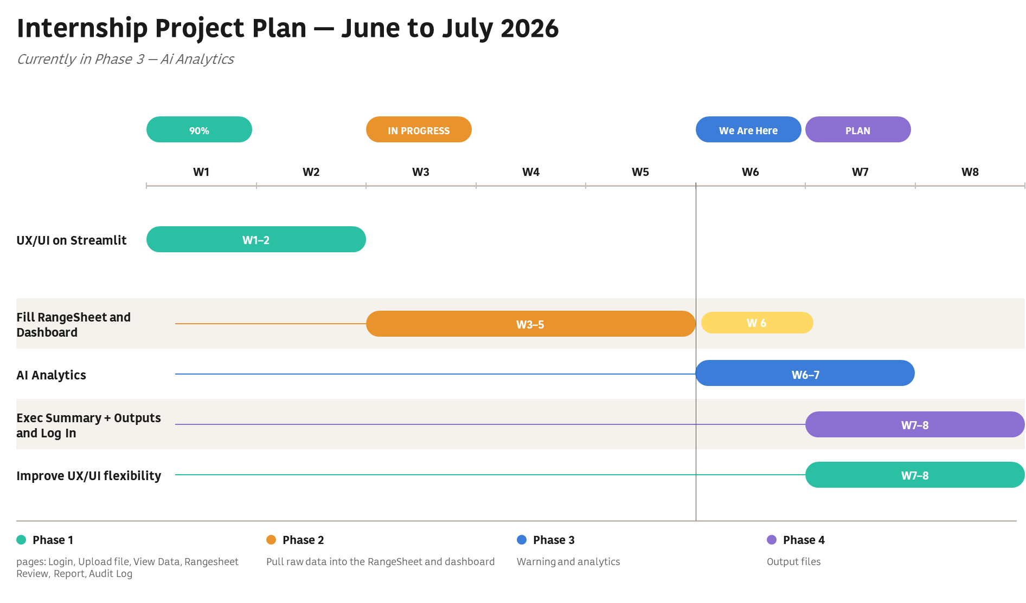

Slide 12
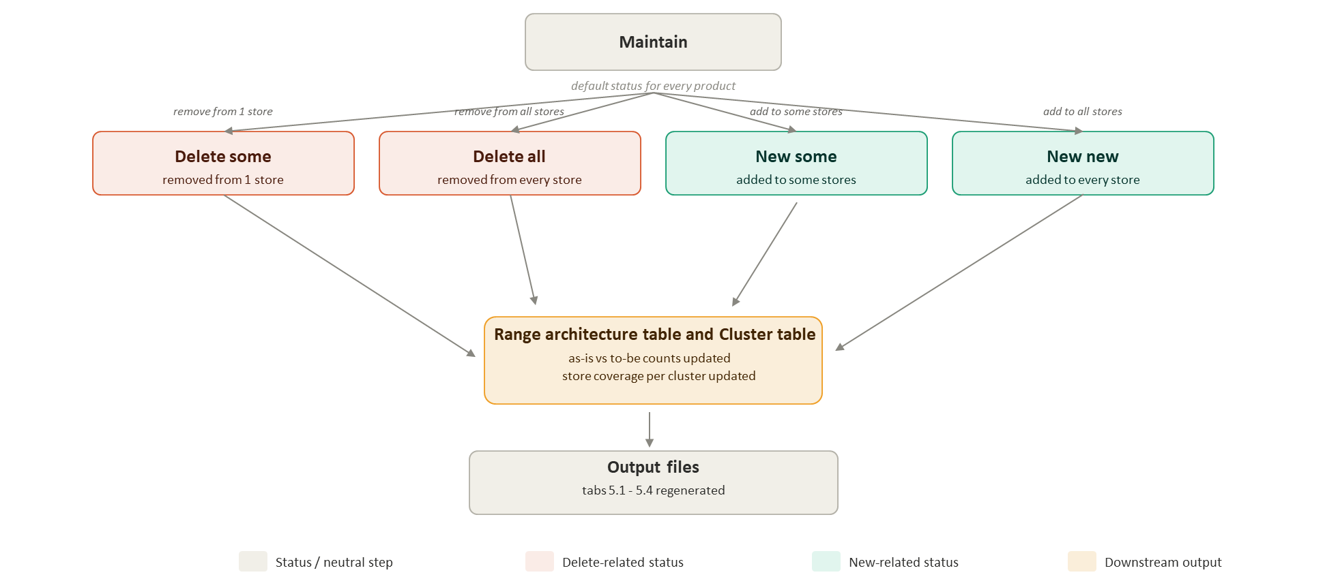
PHASE 2 RANGESHEET
Status change logic
Every product starts at Maintain. Edits during review stores the status, which then updates the outputs

Slide 13
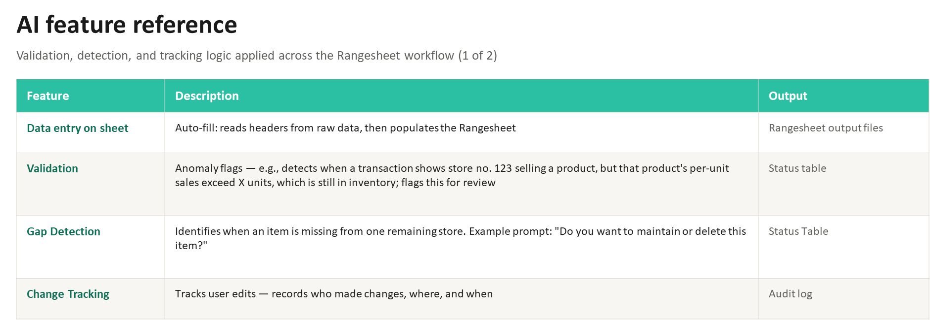
PHASE 3 APPLY AI

Slide 14
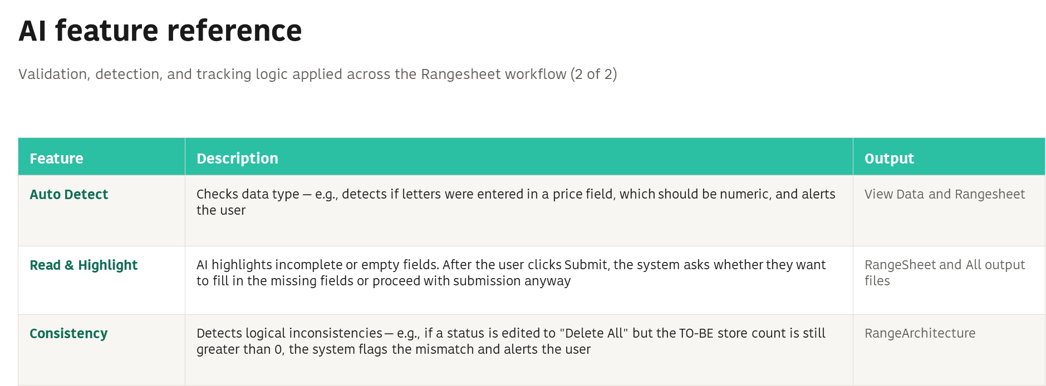

Slide 15
